Slide 1
第1章 引言
鲁 才
信息与通信工程学院

Slide 2
第1章 引论
为什么需要数据挖掘
什么是数据挖掘
怎么进行数据挖掘
数据挖掘的主要问题
小结

Slide 3
第1章 引论
为什么需要数据挖掘
什么是数据挖掘
怎么进行数据挖掘
数据挖掘的主要问题
小结

Slide 4
为什么需要数据挖掘
智能
家居
智能
交通
智慧
城市
物联网
智慧
电力
智慧
医疗
信息数据
智慧
物流
智慧
油田
……

Slide 5
为什么需要数据挖掘
Web
官网
社交
媒体
电商
平台
学习
教育
工业
互联网
信息数据
学术
论文
银行
信征
……
数据丰富，但信息贫乏（人的理解能力受限）!

Slide 6
为什么需要数据挖掘
数据呈现爆炸式增长：TB—>PB(1000T)—>?
  数据收集和数据存储
    自动的数据收集工具、数据库、Web、信息网络
  数据来源的多样性
    商业：Web 、电子商务、交易、股票、 …
    科学：遥感、生物信息学、科学仿真、 …
    社会和个人：新闻、照片、视频、…
信息数据蕴藏了丰富的“知识”
“Necessity is the mother of invention”——柏拉图
数据挖掘——从海量数据中挖掘有用信息

Slide 7

为什么需要数据挖掘
海量特征（Volume）
高速增长特征 （Velocity）
品质低下特征 （ Value ）
异构性特征 （ Variety ）
真实性特征 （Veracity）

Slide 8
第1章 引论
为什么需要数据挖掘
什么是数据挖掘
怎么进行数据挖掘
数据挖掘的主要问题
小结

Slide 9
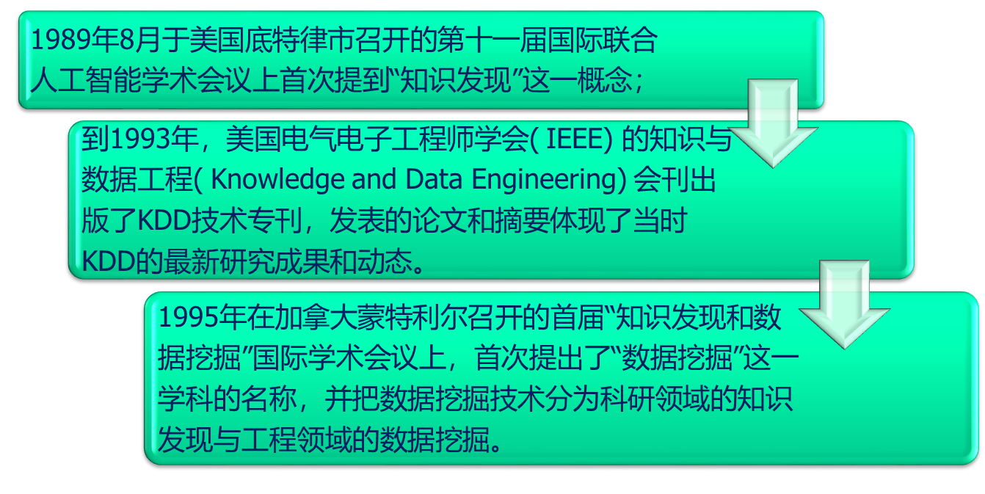
什么是数据挖掘?
之后每年召开一次这样的会议，经过十几年的努力，数据挖掘技术的研究已经取得了丰硕的成果。美国麻省理工学院在2001年1月份的《科技评论》提出数据挖掘将是未来对人类产生重大影响的10大新兴技术之一。

Slide 10
什么是数据挖掘?
定义：数据挖掘（Data Mining，DM），是从大量的、有噪声的、不完全的、模糊和随机的数据中，提取出隐含在其中的、人们事先不知道的、具有潜在利用价值的信息和知识的过程。
其它叫法：数据库中知识发现(挖掘) (Knowledge discovery in databases, KDD), 知识提取(knowledge extraction), 数据/模式分析(data/pattern analysis), 数据考古(data archeology), 数据捕捞(data dredging), 信息收获(information harvesting), 商务智能(business intelligence), 等.

Slide 11
什么是数据挖掘?
Wisdom
数据挖掘
Knowledge
Information
Data

Slide 12
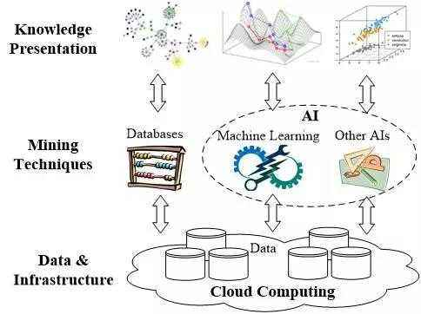
什么是数据挖掘?

Slide 13
什么是数据挖掘?
机器学习
模式识别
统计学
应用
数据挖掘
可视化
算法
数据库技术
高性能计算

Slide 14
数据挖掘能干什么
信息数据
知识
数据挖掘
知识是什么？模式、规律、结构……

Slide 15
数据挖掘能干什么
概念描述: 特征化和区分
  概化、汇总和特征化、特征比较（如：干燥和潮湿的地区）
频繁模式、关联、相关
  频繁模式：数据中频繁出现的模式
  多维和单维关联
  age(X, “20..29”) ^ income(X, “20..29K”) ⇒buys(X, “PC”)
  [support = 2%, confidence = 60%]
  contains(T, “computer”) ⇒ contains(T, “software”)
  [support = 1%, confidence = 75%]

Slide 16
数据挖掘能干什么
分类和预测
  找出描述和区分类或概念的模型( 函数), 用于标号未知的对象的标号预测/Predict some unknown class labels
  例如根据气候对国家分类, 或根据单位里程的耗油量对汽车分类
    模型表示: 判定树(decision-tree), 分类规则, 神经网络
  预测: 预测某些未知或遗漏的数值值/定量的quantitative输出变量

Slide 17
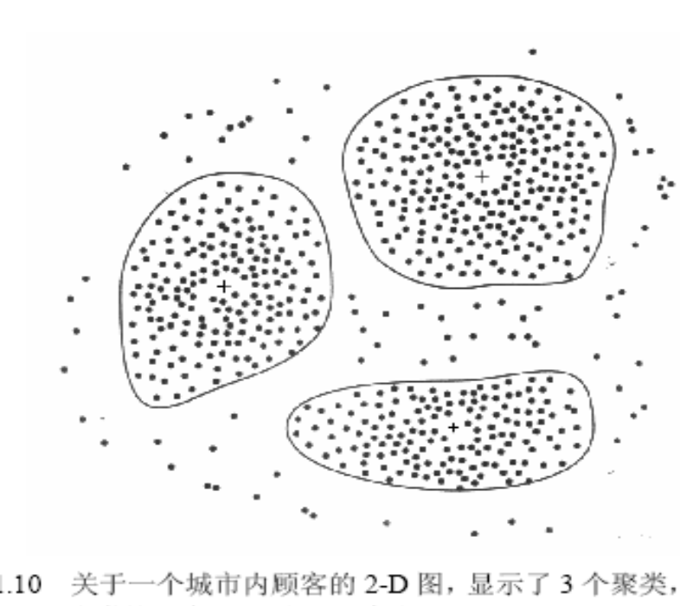
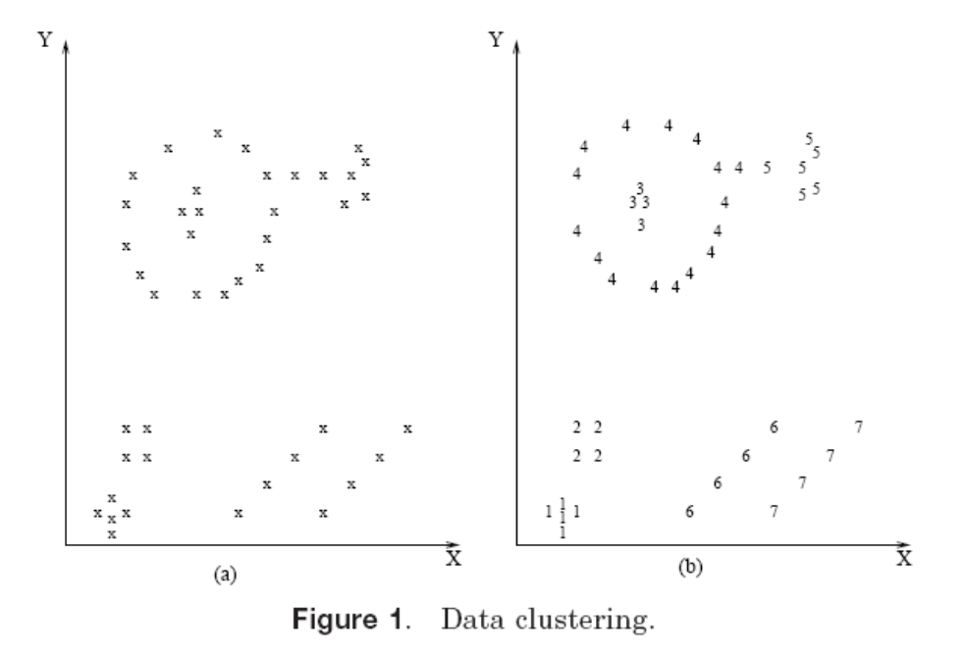
数据挖掘能干什么
聚类分析
  类标号(Class label) 未知: 对数据分组, 形成新的类. 例如, 对房屋分类, 找出分布模式
  聚类原则: 最大化类内的相似性, 最小化类间的相似性

Slide 18
数据挖掘能干什么
孤立点(Outlier)分析
  孤立点: 一个数据对象, 它 与数据的一般行为不一致
  孤立点可以被视为例外, 但对于欺骗检测和罕见事件分析, 它是相当有用的
趋势和演变分析
  趋势和偏离: 回归分析
  序列模式挖掘, 周期性分析
    e.g., first buy digital camera, then buy large SD memory cards
  基于相似的分析
    Approximate and consecutive motifs

Slide 19
数据挖掘能干什么
salary
cluster
outlier
age

Slide 20
Linear Regression
数据挖掘能干什么
y
(salary)
Example of linear regression
Y1
y = x + 1
X1
x
(age)

Slide 21
第1章 引论
为什么需要数据挖掘
什么是数据挖掘
怎么进行数据挖掘
数据挖掘的主要问题
小结

Slide 22
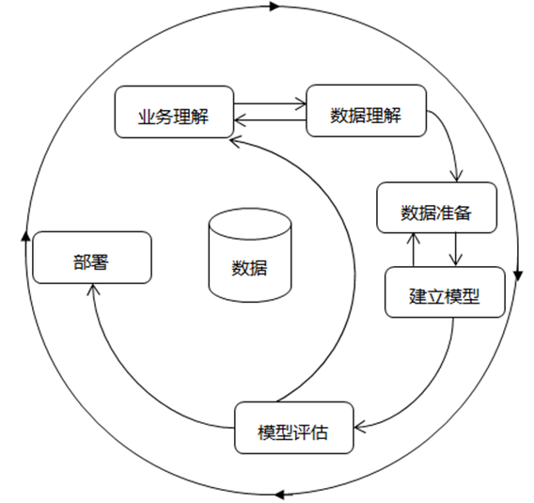
怎么进行数据挖掘
1999年，欧盟创建了跨行业的数据挖掘标准流程CRISP-DM，提供了一个数据挖掘生命周期的全面评述，包括业务理解、数据理解及收集、数据准备、数据建模、模型评估与部署六个阶段。

Slide 23
怎么进行数据挖掘
知识
模式评估
数据挖掘
任务相关数据
选择与变换
数据仓库
数据清理
数据集成
数据库

Slide 24
怎么进行数据挖掘
学习应用领域:
  相关的先验知识和应用的目标
创建目标数据集: 数据选择
数据清理和预处理: (可能占全部工作的 60%!)
数据归约与变换:
  发现有用的特征, 维/变量归约, 不变量的表示.
选择数据挖掘函数
  汇总, 分类, 回归, 关联, 聚类.
选择挖掘算法
数据挖掘: 搜索有趣的模式
模式评估和知识表示
  可视化, 变换, 删除冗余模式, 等.
发现知识的使用

Slide 25
第1章 引论
为什么需要数据挖掘
什么是数据挖掘
怎么进行数据挖掘
数据挖掘的主要问题
小结

Slide 26
数据挖掘的主要问题
数据挖掘语言的标准化描述 （标准化、工业化）
数据挖掘过程的可视化交互方法（人与计算机的关系）
网络与分布式环境下的数据挖掘（Hadoop）
应用的探索 （“Necessity is the mother of invention”—柏拉图）

Slide 27
第1章 引论
为什么需要数据挖掘
什么是数据挖掘
怎么进行数据挖掘
数据挖掘的主要问题
小结

Slide 28
小结
数据挖掘: 从大量数据中发现有趣的模式
数据库技术的自然进化, 具有巨大需求和广泛应用
KDD 过程包括数据清理, 数据集成, 数据选择, 变换, 数据挖掘, 模式评估, 和知识表示
挖掘需要在各种数据存储上进行
数据挖掘功能: 特征, 区分, 关联, 分类, 聚类, 孤立点 和趋势分析, 等.
数据挖掘系统的分类
数据挖掘的主要问题

Slide 29
数据挖掘界简史
1989 IJCAI Workshop on Knowledge Discovery in Databases
  Knowledge Discovery in Databases (G. Piatetsky-Shapiro and W. Frawley, 1991)
1991-1994 Workshops on Knowledge Discovery in Databases
  Advances in Knowledge Discovery and Data Mining (U. Fayyad, G. Piatetsky-Shapiro, P. Smyth, and R. Uthurusamy, 1996)
1995-1998 International Conferences on Knowledge Discovery in Databases and Data Mining (KDD’95-98)
  Journal of Data Mining and Knowledge Discovery (1997)
ACM SIGKDD conferences since 1998 and SIGKDD Explorations
More conferences on data mining
  PAKDD (1997), PKDD (1997), SIAM-Data Mining (2001), (IEEE) ICDM (2001), WSDM (2008), etc.
ACM Transactions on KDD (2007)

Slide 30
Conferences and Journals on Data Mining
KDD Conferences
  ACM SIGKDD Int. Conf. on Knowledge Discovery in Databases and Data Mining (KDD)
  SIAM Data Mining Conf. (SDM)
  (IEEE) Int. Conf. on Data Mining (ICDM)
  European Conf. on Machine Learning and Principles and practices of Knowledge Discovery and Data Mining (ECML-PKDD)
  Pacific-Asia Conf. on Knowledge Discovery and Data Mining (PAKDD)
  Int. Conf. on Web Search and Data Mining (WSDM)
Other related conferences
  DB conferences: ACM SIGMOD, VLDB, ICDE, EDBT, ICDT, …
  Web and IR conferences: WWW, SIGIR, WSDM
  ML conferences: ICML, NIPS
  PR conferences: CVPR,
Journals
  Data Mining and Knowledge Discovery (DAMI or DMKD)
  IEEE Trans. On Knowledge and Data Eng. (TKDE)
  KDD Explorations
  ACM Trans. on KDD

Slide 31
Where 2 Find References? DBLP, CiteSeer, Google
Data mining and KDD (SIGKDD: CDROM)
  Conferences: ACM-SIGKDD, IEEE-ICDM, SIAM-DM, PKDD, PAKDD, etc.
  Journal: Data Mining and Knowledge Discovery, KDD Explorations, ACM TKDD
Database systems (SIGMOD: ACM SIGMOD Anthology—CD ROM)
  Conferences: ACM-SIGMOD, ACM-PODS, VLDB, IEEE-ICDE, EDBT, ICDT, DASFAA
  Journals: IEEE-TKDE, ACM-TODS/TOIS, JIIS, J. ACM, VLDB J., Info. Sys., etc.
AI & Machine Learning
  Conferences: Machine learning (ML), AAAI, IJCAI, COLT (Learning Theory), CVPR, NIPS, etc.
  Journals: Machine Learning, Artificial Intelligence, Knowledge and Information Systems, IEEE-PAMI, etc.
Web and IR
  Conferences: SIGIR, WWW, CIKM, etc.
  Journals: WWW: Internet and Web Information Systems,
Statistics
  Conferences: Joint Stat. Meeting, etc.
  Journals: Annals of statistics, etc.
Visualization
  Conference proceedings: CHI, ACM-SIGGraph, etc.
  Journals: IEEE Trans. visualization and computer graphics, etc.

Slide 32
Recommended Reference Books
E. Alpaydin. Introduction to Machine Learning, 2nd ed., MIT Press, 2011
S. Chakrabarti. Mining the Web: Statistical Analysis of Hypertex and Semi-Structured Data. Morgan Kaufmann, 2002
R. O. Duda, P. E. Hart, and D. G. Stork, Pattern Classification, 2ed., Wiley-Interscience, 2000
T. Dasu and T. Johnson. Exploratory Data Mining and Data Cleaning. John Wiley & Sons, 2003
U. M. Fayyad, G. Piatetsky-Shapiro, P. Smyth, and R. Uthurusamy. Advances in Knowledge Discovery and Data Mining. AAAI/MIT Press, 1996
U. Fayyad, G. Grinstein, and A. Wierse, Information Visualization in Data Mining and Knowledge Discovery, Morgan Kaufmann, 2001
J. Han, M. Kamber, and J. Pei, Data Mining: Concepts and Techniques. Morgan Kaufmann, 3rd ed. , 2011
T. Hastie, R. Tibshirani, and J. Friedman, The Elements of Statistical Learning: Data Mining, Inference, and Prediction, 2nd ed., Springer, 2009
B. Liu, Web Data Mining, Springer 2006
T. M. Mitchell, Machine Learning, McGraw Hill, 1997
Y. Sun and J. Han, Mining Heterogeneous Information Networks, Morgan & Claypool, 2012
P.-N. Tan, M. Steinbach and V. Kumar, Introduction to Data Mining, Wiley, 2005
S. M. Weiss and N. Indurkhya, Predictive Data Mining, Morgan Kaufmann, 1998
I. H. Witten and E. Frank, Data Mining: Practical Machine Learning Tools and Techniques with Java Implementations, Morgan Kaufmann, 2nd ed. 2005

Slide 33
Any Questions?

